Slide 1



智慧快递

Slide 2



快递运营管理
任务一：快递行业调研
任务二：快件收寄作业
任务三：快件处理作业
任务四：快件派送作业
任务五：快递客户服务

Slide 3

任务二 快件收寄作业

Slide 4
任务二 快件收寄作业
职务概况 | 职务名称 | 取件员 | 所属部门 | 快递网点 | 定编人数
 | 直接上级 | 部门经理 | 职务编号 |  | 编制日期
 | 直接下属
工作概述 | 负责取件服务工作。
岗位要求 | 专业知识 | 对组织业务范围所属的地理交通情况较为熟悉。 有较强机动车驾驶技术。 具备运输业务规划能力。
 | 心理品质 | 严谨、细心，善于发现问题，并能及时做出判断。 能吃苦耐劳，有上进心，具备良好的团队合作精神。
 | 资历要求 | 具有初中以上文化。 具备基本礼仪礼节，有良好的沟通能力，文字书写工整、清晰。 有同行业同类工作经验者优先。
 | 能力要求 | 良好的沟通能力及解决问题能力。 口头和书面语言表达流利。 工作认真负责，能承受较强的工作压力。
 | 其 它 | 男性优先，自带交通工具(摩托车)，车辆证照齐全；
工作仪容仪表要求 | 头 发 | 长度适中，梳理整齐，无头皮屑
 | 面 部 | 洁净，健康，精神饱满
 | 耳 朵 | 无灰垢 、禁戴吊坠耳环
 | 口 腔 | 牙齿洁净，口腔无异味
 | 服 装 | 公司统一制服，熨烫整洁（平整、无污垢、掉扣、线头、无破损）
 | 工 牌 | 完好无缺，端正别于外装左胸前
 | 双 手 | 指甲整洁，无污垢、禁带花俏饰品（婚戒除外）
 | 鞋 子 | 干净、擦亮
 | 袜 子 | 无污渍、无破洞、无味，颜色根据裤子合理搭配
工作内容及职责 |  | 具体事项及标准
上岗前培训内容 |  | 了解岗位职能和责任，熟悉所属辖区的街道情况，寻找最高效的配送路径。 一般物品和特殊物品以及违禁品等基本常识培训。 服务意识、安全意识、保密意识。
表2.1取件员岗位工作说明书

Slide 5
任务二 快件收寄作业
岗位职责 |  |  | 接收取件信息并按照信息指示执行取件作业。 到达客户处取件作业，对货物进行查验、包装、称重、计费操作。 指导客户填写运单资料，确保运单信息正确无误。 负责取件作业时的现金收讫。 做好货物、单据、现金的交接工作。 取件信息的及时反馈。 片区快递市场的开发、管理、维护。
工作条件及环境 |  |  | 本岗位属于室外工作，由于要做到上门取件的服务，活动性比较强，天气原因对工作影响较大。
应收帐款处理 |  |  | 按《公司营业应收帐款管理流程及风险控制》处理
工作运用表单 |  |  | 〈快递详情单〉〈收据〉〈发票〉〈取件通知单〉等
工 作 权 限 |  |  | 1、要求相关人员配合工作的权力。 2、部门经理授予的其他权力。 3、对客服的快件要做好保密、保护工作。
工作关系 | 所受监督 |  | 直接受部门经理的监督指导
 | 所施监督 |  | 对快件监督（成品质量）
 | 内部关系 |  | 与仓库管理员有协调合作关系
 | 外部关系 |  | 与顾客之间的业务关系
 | 岗位晋升 |  | 快递员→物流专员→部门副经理→部门经理
工作使用工具 |  |  | 操作步骤及方法 | 设备清洁维护规定
手机 |  |  | 用于联系客户，预约取件时间。 | 1、专柜放置 2、用后及时归位 3、下班后库柜保管
巴枪 |  |  | 用于扫描快件，及时上传取件信息。
工作重点考核项目 |  | 工作绩效 | 客服的满意度2、出勤率3、工作完成程度4、接受的订单数
 |  | 服务水平 | 具有强烈的服务意识及服务能力
 |  | 工作效率 | 时间观念很强，工作有条理，动作敏捷
 |  | 成本意识 | 积极节约，主动避免浪费
 |  | 工作纪律 | 遵守规章制度，工作主动积极
 |  | 执行能力 | 坚决服从并落实公司的指示和工作要求，服务上司的安排
 |  | 工作创新 | 能不断提出新想法、新措施、善于学习，锐意求新，能灵活规避风险
 |  | 合作精神 | 主动协调配合，顾全大局，服从安排
 |  | 责 任 心 | 自始自终坚持以公司利益为重
表2.1取件员岗位工作说明书

Slide 6


任务二 收件收寄作业
学习活动一：接收订单
学习活动五：快件包装
学习活动二：上门取件
学习活动六：称重计费
学习活动三：快件验视
学习活动七：快件交接
学习活动四：运单填写

Slide 7
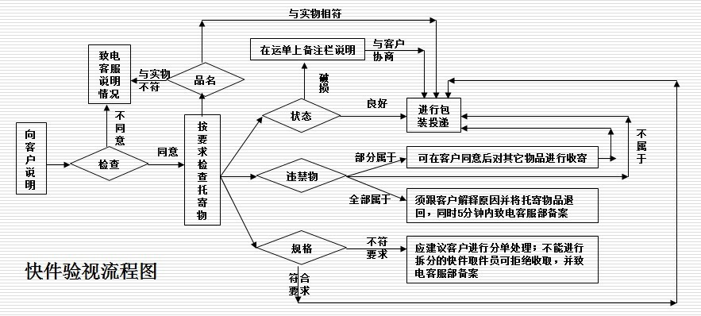
任务二 快件收寄作业
学习活动三：快件验视

Slide 8
任务二 快件收寄作业
学习活动三：快件验视
1. 상품명
收寄验视概述
2. 신탁유형
收寄验视现场工作流程
3. 신탁기간
工作失误及补救方法
4. 가입대상
常见客户问题及处理技巧
5. 가입금액
禁寄物品类别及辨识方法
6. 추가입금
验视操作方法
7. 추가입금
验视异常处置

Slide 9

任务二 快件收寄作业
学习活动三：快件验视
1. 상품명
收寄验视概述
“验视是指快递服务组织在收寄时查验用户交寄的快件是否符合禁寄、限寄规定，以及用户在快递运单上所填报的内容是否与其交寄的实物相符的过程。”

Slide 10

任务二 快件收寄作业
学习活动三：快件验视
2. 신탁유형
收寄验视现场工作流程
1)交寄物品预检
2)逐项核对详情单
3)逐件验视
4)眼同封装

Slide 11
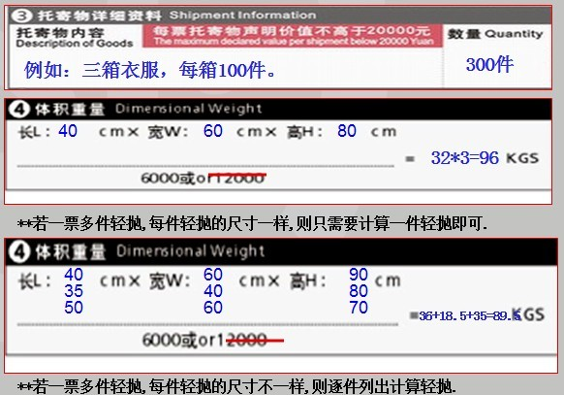
任务二 快件收寄作业
学习活动三：快件验视
2. 신탁유형
收寄验视现场工作流程
检查详情单各项目填写是否齐全，有无漏项，物品名称和数量是否完整。
1)交寄物品预检
2)逐项核对详情单
3)逐件验视
4)眼同封装

Slide 12
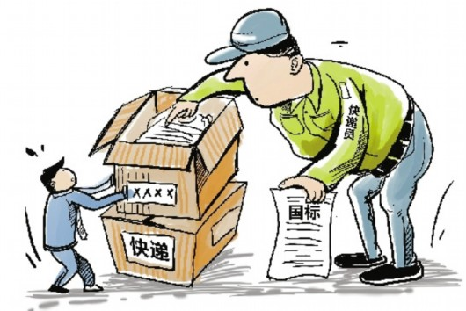
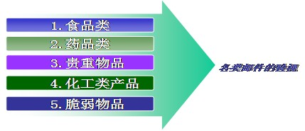
任务二 快件收寄作业
学习活动三：快件验视
2. 신탁유형
收寄验视现场工作流程
1)交寄物品预检
2)逐项核对详情单
3)逐件验视
4)眼同封装

Slide 13
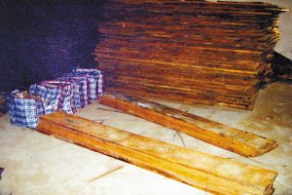

任务二 快件收寄作业
学习活动三：快件验视
2. 신탁유형
收寄验视现场工作流程
1)交寄物品预检
2)逐项核对详情单
3)逐件验视
1、食品类邮件的验视
验视所寄食品是否适合寄递，是否严密封装
所寄食品如果是散装的，仔细检查食品之间是否夹寄其他物品。
4)眼同封装

Slide 14

任务二 快件收寄作业
学习活动三：快件验视
2. 신탁유형
收寄验视现场工作流程
1)交寄物品预检
2)逐项核对详情单
2、药品类邮件的验视
查阅食品药品监管部门公布假劣药品名单，属假劣药品的，不得收寄。
大宗用户交寄时，应提供当地食品药品监管部门的证明留局备案。
验视药品说明书上是否对储存温度、运输条件有要求，如邮政运输达不到的，不予收寄。
3)逐件验视
4)眼同封装

Slide 15


任务二 快件收寄作业
学习活动三：快件验视
2. 신탁유형
收寄验视现场工作流程
1)交寄物品预检
2)逐项核对详情单
3、贵重物品的验视
验视贵重物品表面是否完好，有无划痕，并核对详情单上书写的与实际是否相符。
验视手机、相机是否处于关机状态，电池是否与机体分离。
验视包装是否符合要求，衬垫物是否充分填塞，盒内物品是否有晃动。
3)逐件验视
4)眼同封装

Slide 16
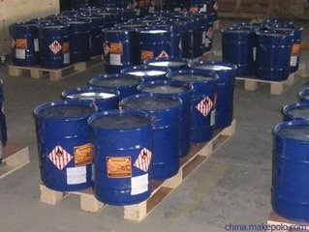
任务二 快件收寄作业
学习活动三：快件验视
2. 신탁유형
收寄验视现场工作流程
1)交寄物品预检
2)逐项核对详情单
4、化工类产品的验视
查看用户寄递的化工类产品是否通过审批备案。
查看用户提供的省级以上相关产品鉴定明和邮寄化工类产品保证书是否合格。
逐件验视所寄化工类产品与鉴定证明是否一致
。
3)逐件验视
4)眼同封装

Slide 17


任务二 快件收寄作业
学习活动三：快件验视
2. 신탁유형
收寄验视现场工作流程
1)交寄物品预检
2)逐项核对详情单
5、脆弱物品的验视
验视物品是否适合寄递。如灯泡、电脑、显示屏等由于运输容易损毁的，不予收寄。
验视物品包装是否符合要求，物品不只一件时，物品与物品之间采用海绵、泡沫等填充。
3)逐件验视
4)眼同封装

Slide 18
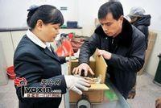
任务二 快件收寄作业
学习活动三：快件验视
2. 신탁유형
收寄验视现场工作流程
1)交寄物品预检
2)逐项核对详情单
3)逐件验视
内件验视合格后，物品逐件装入包装箱中，与用户眼同封装。邮件封装后在邮件封面和详情单空白位置加盖验视戳记。
注意：完成验视妥封的邮件不再交给用户，实行验视、封装、收寄一条龙服务！
4)眼同封装

Slide 19
任务二 快件收寄作业
学习活动三：快件验视
3. 신탁기간
工作失误及补救方法
包括收寄及投递工作中可能出现的失误及处理方法:
收寄环节发现不予收寄;
经转环节发现，停止转发;
投递环节发现，不予投递;
对危险品要隔离存放。
对其中易发生危险的物品，应通知公安部门，同时通报国家安全机关，采取措施进行销毁。需要消除污染的，应报请卫生防疫部门处理，其他危险品，可通知寄件人，限期领回，对内件中有其他非危险品，应当整理重封，随附证明发寄或通知收件人到投递环节领取。

Slide 20
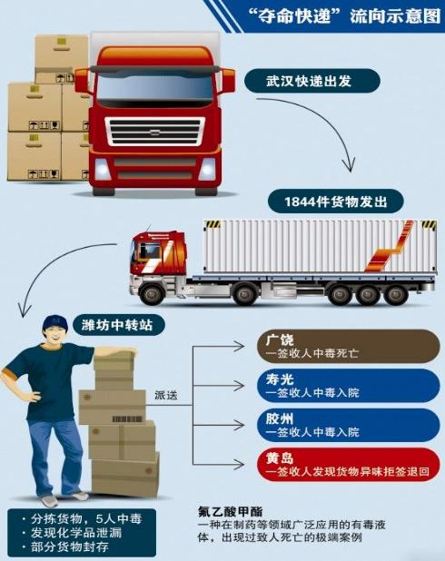
任务二 快件收寄作业
学习活动三：快件验视
3. 신탁기간
工作失误及补救方法

Slide 21
任务二 快件收寄作业
学习活动三：快件验视
3. 신탁기간
工作失误及补救方法
检查外包装上是否有九大类危险品标签

Slide 22
任务二 快件收寄作业
学习活动三：快件验视
4. 가입대상
常见客户问题及处理技巧
包括收寄与投递工作常见客户问题及相应的处理方式方法：
对不能确认安全的物品、业务员要求验视、但寄件人拒绝验视的，一律不予收寄；
对难以确认的寄递物品，业务员应及时请示公司主管经理进行确认；
对限寄物品（贵重、易碎物品等）按照网络管理条例中贵重物品和易碎物品规定执行；
对可寄物品确认内件是否完好无损，如有破损、残缺的现象予以当面确认，并在运单上加以说明经客户签字确认；
揽收贵重物品时，必须仔细检查物品的件数、规格、外形是否有破损，同时让客户出示相关的证明；
对于易碎物品揽收时，要加固包装并黏贴相应的标示；

Slide 23
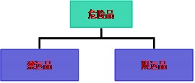
任务二 快件收寄作业
学习活动三：快件验视
5. 가입금액
禁寄物品类别及辨识方法
危险品：在汽运、航空运输中，可能明显地危害人身健康、运输工具的安全或对财产造成损害的物品或物质。
1、各类武器、弹药
2、各类易爆物品
3、各类易燃品（含液体、气体、固体）
4、各类易腐蚀性物品
5、各类放射性元素及容器
6、各类烈性毒药
7、各类麻醉药物
8、各类生化制品和传染性物品
9、各种危害国家安全和社会政治稳定以及淫秽的物品
10、各种妨害公共卫生的物品
11、国家法律、法规、行政规章明令禁止流通、寄递或进出境的物品
12、包装不妥，可能危害人身安全、污染或者损毁其他寄递件、设备的物品等
13、各寄达国（地区）禁止寄递进口的物品等
14、其他禁止寄递的物品

Slide 24
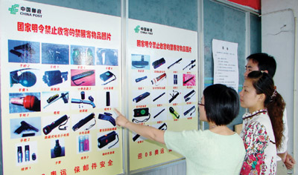
任务二 快件收寄作业
学习活动三：快件验视
5. 가입금액
禁寄物品类别及辨识方法

Slide 25
任务二 快件收寄作业
学习活动三：快件验视
5. 가입금액
禁寄物品类别及辨识方法
大 类 | 可能含有的危险性物品
液体 | 可能含有易燃物的液体或液化气体；
化学品 | 易燃固体、氧化剂、有机过氧化物、有毒或腐蚀性物质；
医用品 | 可能含有传染性物质、放射性材料、压缩或液化气体、汞、毒性或腐蚀性物质；
电器电动设备 | 可能含有磁性物质或水银，电池等；
车辆零部件 | 可能含有磁性物质、黏合剂、涂料、蓄电器、湿电池等；
药品 | 可能有危险的化学品和有毒物质；
机器零件 | 可能有油性黏和剂，涂料等；
私人物品 | 可能有易燃气体(丁烷、丙烷等)、清洁剂、液态打火机填加剂、火柴、粘合剂、漂白剂等
玩具 | 可能有电池、打火用的易燃物品、粘合剂等。
常见隐含危险性的物品:
特别提示以下两种情况:
提示一：当客户所寄物品的包装为钢瓶或棕色瓶，则表明内装物品极有可
能是危险品。
提示二：如遇到粉状物、液体、结晶体，经授权单位检测后认定为非危险
品，才可作为“非危险品”。

Slide 26
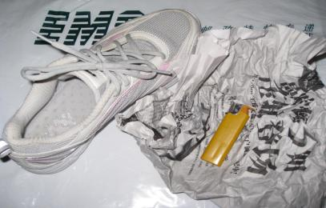
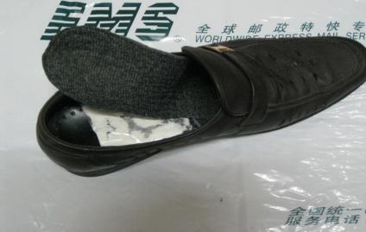
任务二 快件收寄作业
学习活动三：快件验视
6. 추가입금
验视操作方法
看：是否有禁寄物品或不适合寄的物品。
摸：物品的夹层、衬垫物、衣服的衣兜、衣缝、鞋子的底、帮等部位。
闻：判断有无刺鼻、难闻的液体类化工品。
翻：书本的折页等部位是否夹寄现金、不明粉状物品。
拆：凡不是原包装盒装袋装物品逐一打开验视。

Slide 27
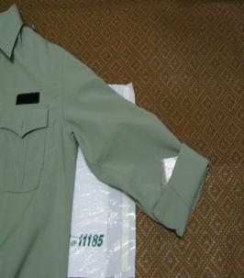
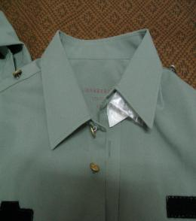
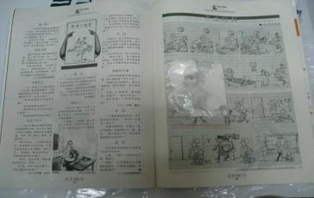
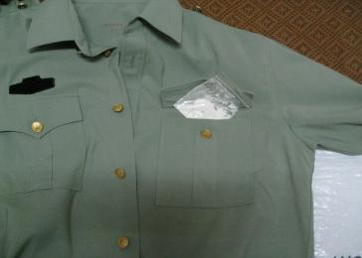
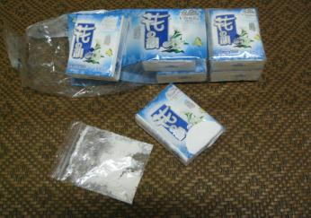
任务二 快件收寄作业
学习活动三：快件验视
6. 추가입금
验视操作方法

Slide 28
任务二 快件收寄作业
学习活动三：快件验视
7. 추가입금
验视异常处置
（一）企业发现各类武器、弹药等物品，应立即通知公安部门处理，疏散人员，维护现场。同时通报国家安全机关。
（二）企业发现各类放射性物品、生化制品、麻醉药物、传染性物品和烈性毒药，应立即通知防化及公安部门按应急预案处理。同时通报国家安全机关。
（三）企业发现各类易燃易爆等危险物品，收寄环节发现的，不予收寄；经转环节发现的，应停止转发；投递环节发现的，不予投递。对危险品要隔离存放。对其中易发生危害的危险品，应通知公安部门，同时通报国家安全机关，采取措施进行销毁。需要消除污染的，应报请卫生防疫部门处理。其他危险品，可通知寄件人限期领回。对内件中其他非危险品，应当整理重封，随附证明发寄或通知收件人到投递环节领取。
（四）企业发现各种危害国家安全和社会政治稳定以及淫秽的出版物、宣传品、印刷品，应及时通知公安、国家安全和新闻出版部门处理。

Slide 29
任务二 快件收寄作业
学习活动三：快件验视
7. 추가입금
验视异常处置
（五）企业发现妨害公共卫生的物品和容易腐烂的物品，应视情况通知寄件人限期领回，无法通知寄件人领回的可就地销毁。
（六）企业对包装不妥，可能危害人身安全，污染或损毁其他寄递物品和设备的，收寄环节发现后，应通知寄件人限期领回。经转或投递中发现的，应根据具体情况妥善处理。
（七）企业发现禁止进出境的物品，应移交海关处理。
（八）其他情形，可通知相关政府监管部门处理。

Slide 30
任务二 快件收寄作业
学习活动三：快件验视

